Slide 1
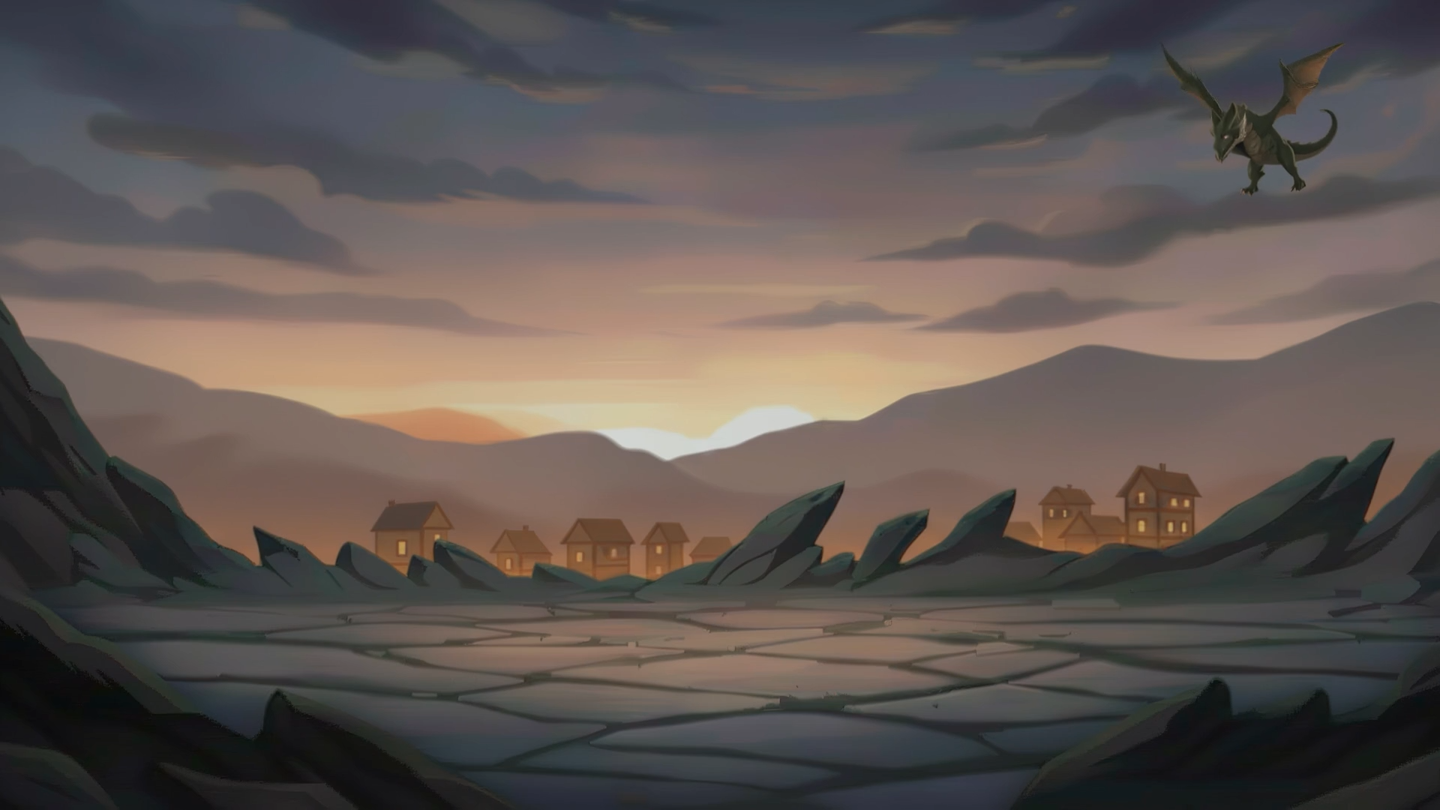




اضغط هنا للبدء
اضغط هنا للبدء
Notes:
هذا القالب من تصميم موقع انجز ( ingez-ppt.com ) : موقع عربي متخصص بتصميم قوالب البوربوينت باللغة العربية

Slide 2
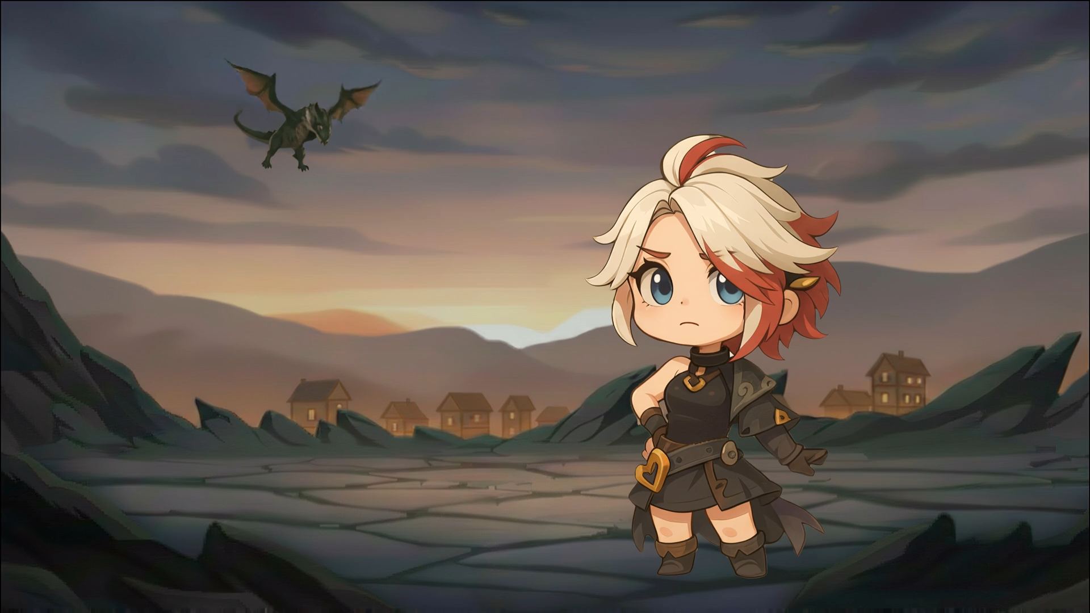


مرحبًا أيها البطل…
أنا حارسة هذه القرية الصغيرة. كنا نعيش بسلام… حتى ظهر التنين! إنه يقترب… ولا أستطيع هزيمته وحدي
هل ستساعدني؟
Notes:
هذا القالب من تصميم موقع انجز ( ingez-ppt.com ) : موقع عربي متخصص بتصميم قوالب البوربوينت باللغة العربية

Slide 3
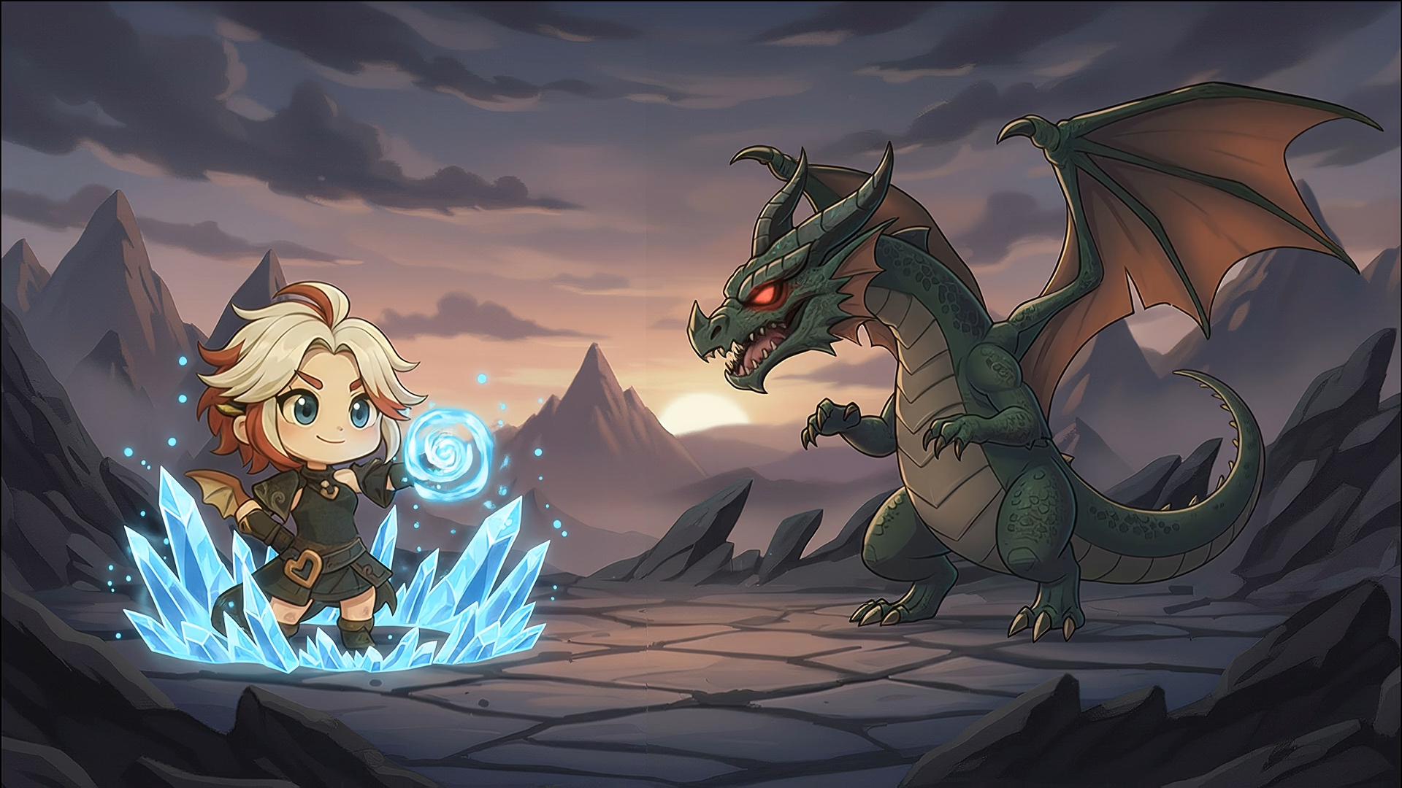

"هاهاها! من يجرؤ على أن يتحداني؟ سأهاجم هذه القرية "
" لن أسمح لك!
لدي صديق ذكي سيساعدني! "
"في كل مرة تجيب فيها بشكل صحيح، سأضرب التنين وأقلل من قوته! أما إذا كانت الإجابة خاطئة… فسوف يهاجمنا! , فلنبدأ بسرعة!"
Notes:
هذا القالب من تصميم موقع انجز ( ingez-ppt.com ) : موقع عربي متخصص بتصميم قوالب البوربوينت باللغة العربية

Slide 4


هذا النص هو مثال لسؤال يمكن اضافته في نفس المساحة المعدة له؟
إجابة خاطئة
إجابة خاطئة
إجابة صحيحة
Notes:
هذا القالب من تصميم موقع انجز ( ingez-ppt.com ) : موقع عربي متخصص بتصميم قوالب البوربوينت باللغة العربية

Slide 5
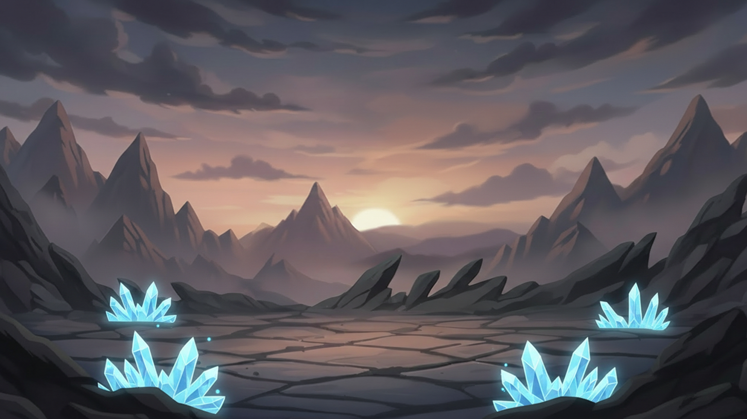




هذا النص هو مثال لسؤال يمكن اضافته في نفس المساحة المعدة له؟
إجابة خاطئة
إجابة صحيحة
إجابة خاطئة
Notes:
هذا القالب من تصميم موقع انجز ( ingez-ppt.com ) : موقع عربي متخصص بتصميم قوالب البوربوينت باللغة العربية

Slide 6
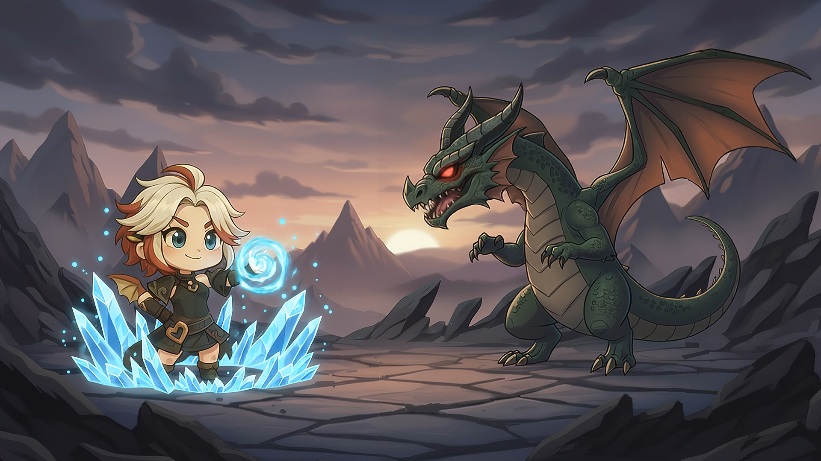
هذا النص هو مثال لسؤال يمكن اضافته في نفس المساحة المعدة له؟
إجابة صحيحة
إجابة خاطئة
إجابة خاطئة
Notes:
هذا القالب من تصميم موقع انجز ( ingez-ppt.com ) : موقع عربي متخصص بتصميم قوالب البوربوينت باللغة العربية

Slide 7
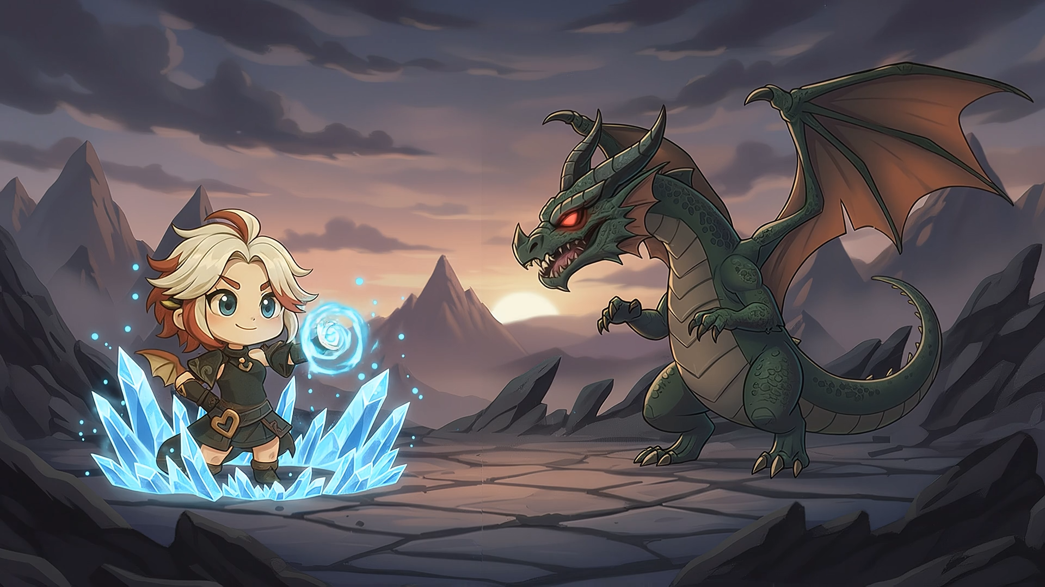
هذا النص هو مثال لسؤال يمكن اضافته في نفس المساحة المعدة له؟
إجابة خاطئة
إجابة خاطئة
إجابة صحيحة
Notes:
هذا القالب من تصميم موقع انجز ( ingez-ppt.com ) : موقع عربي متخصص بتصميم قوالب البوربوينت باللغة العربية

Slide 8


Slide 9

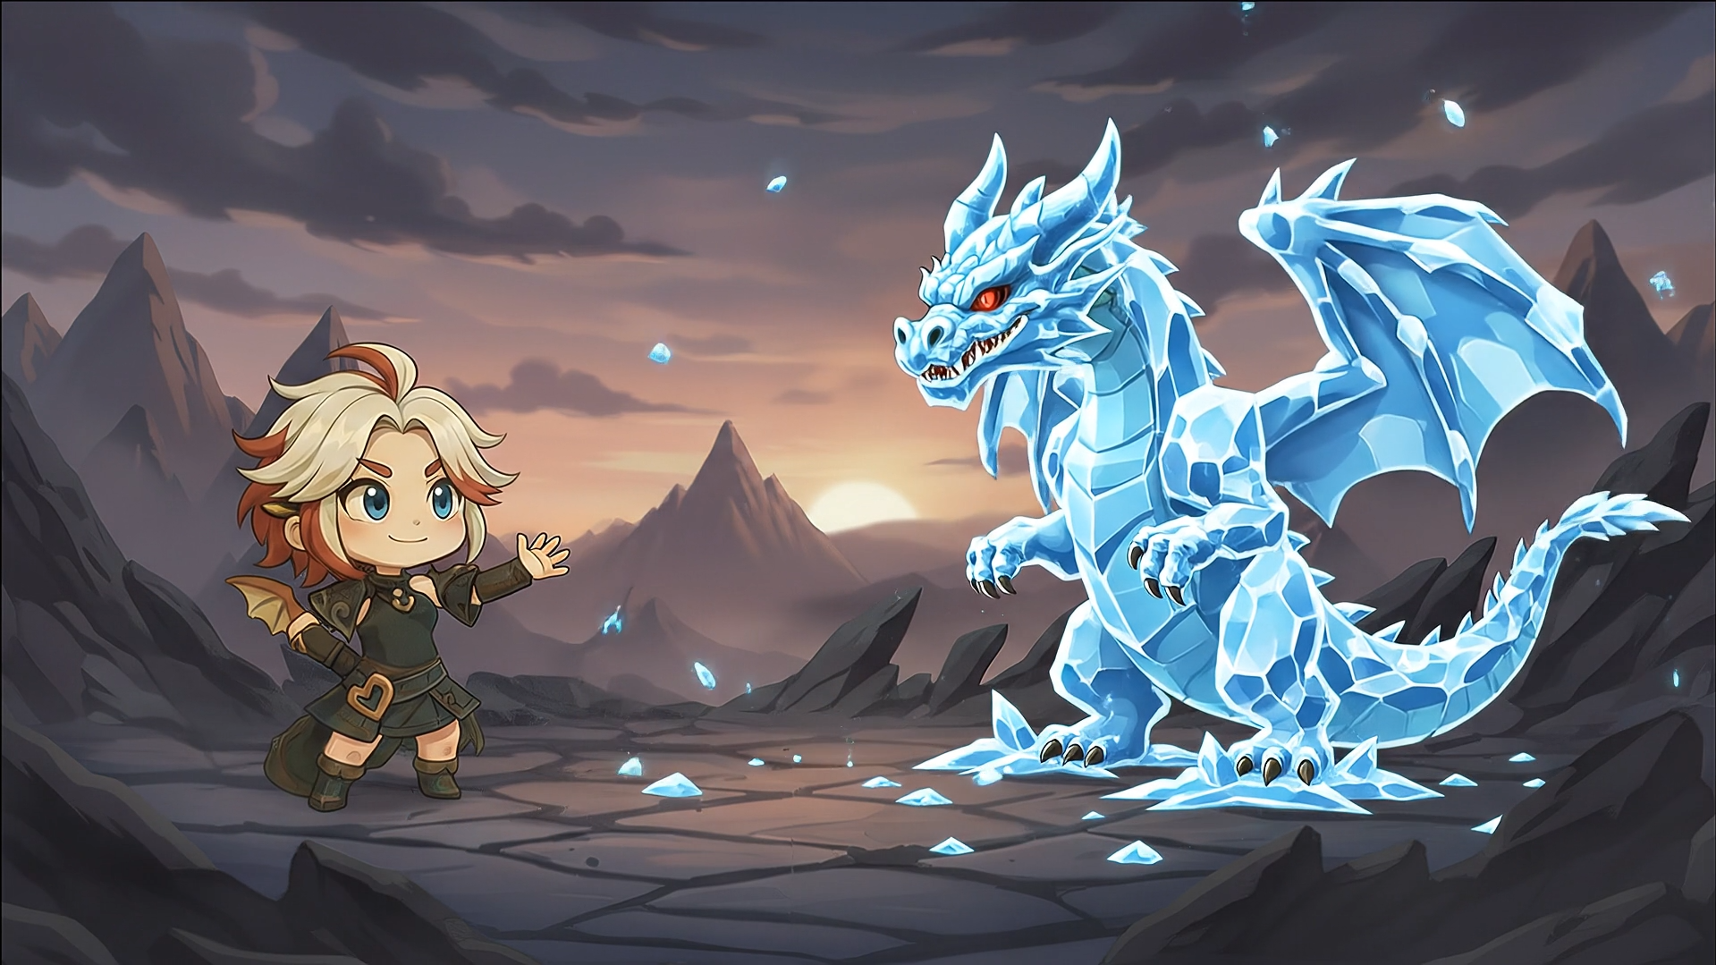
" لاااااااااااااااااااااااااااااااااااااااااا "

Slide 10
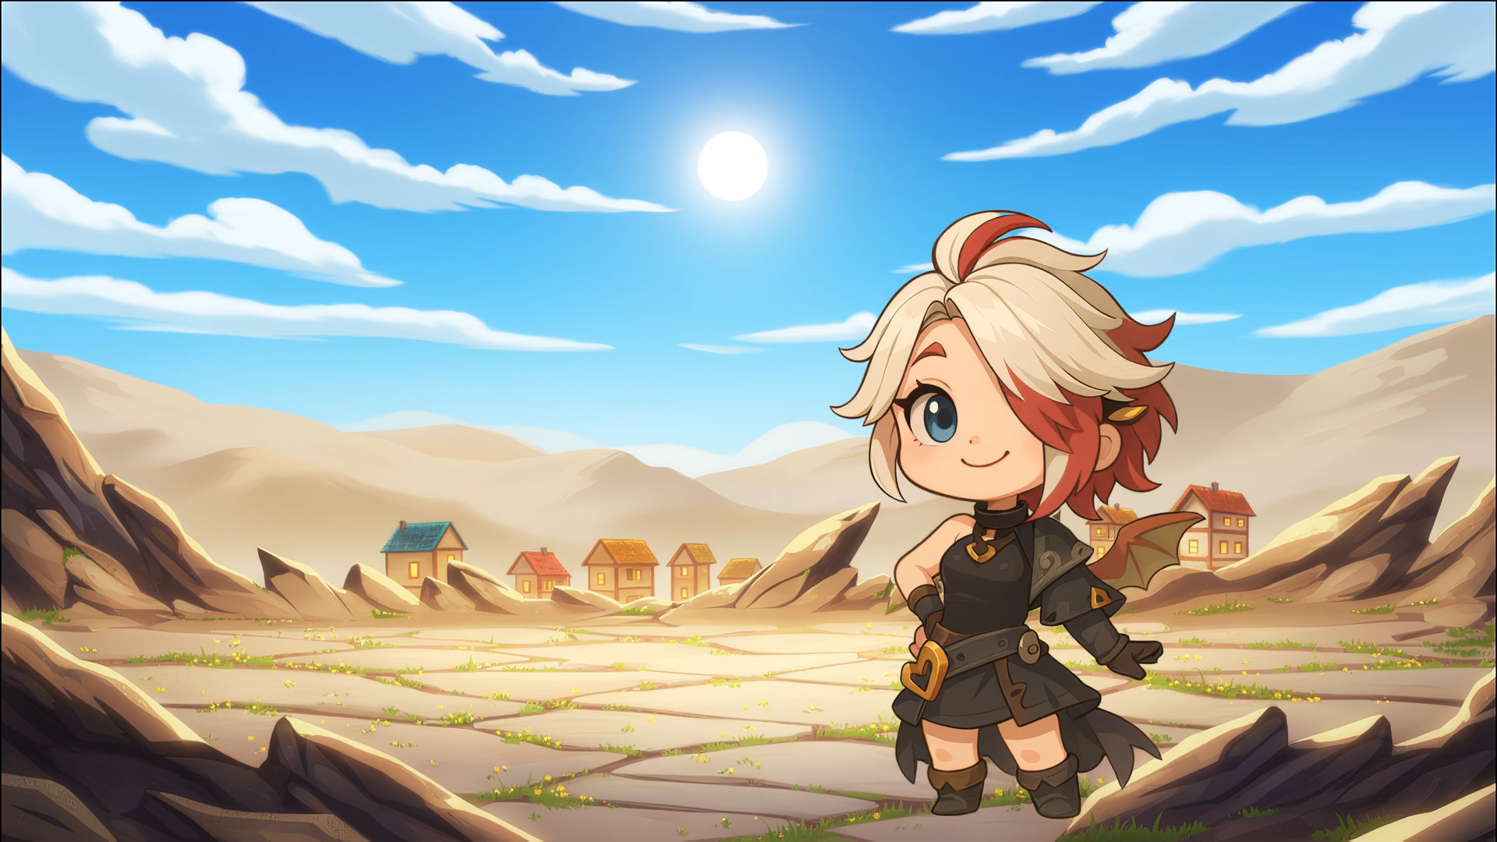

لقد فعلناها!!
أنقذنا القرية! , أنت بطل حقيقي! سنظل نتذكر شجاعتك دائمًا!
Notes:
هذا القالب من تصميم موقع انجز ( ingez-ppt.com ) : موقع عربي متخصص بتصميم قوالب البوربوينت باللغة العربية

Slide 11



إجـــــــــــابة
خــــــاطـئة
الرجوع الى السؤال

Slide 12


Slide 13

تعليمات الاستخدام
لتحرير هذا القالب اضغط على رسالة "تمكين التحرير " والتي ستظهر تحت القوائم الرئيسية في الجزء العلوي من برنامج بوربوينت
لزيادة عدد الاسئلة يمكن تكرار الشرائح أرقام : (شريحة رقم 5 أو 6 أو 7).
لتكرار الشريحة اضغط بزر الماوس الأيمن على الشريحة ثم اختيار > تكرار الشريحة.
لا تقم بحذف أو تغيير أماكن هذه الشرائح : (شريحة رقم 1 أو 2 أو 3 أو 4 أو 8 أو 9 أو10 أو11).
الخط المستخدم في القالب El Messiri الرابط
هذا القالب من تصميم موقع انجزingez-ppt.com
تم تصميم هذا القالب بواسطة موقع انجز ingez-ppt ولا يحق لأي شخص إعادة نشر أو توزيع ملفات القوالب أو إصدارات معدلة في مواقع أخرى بدون إذن خطي من انجز
Notes:
هذا القالب من تصميم موقع انجز ( ingez-ppt.com ) : موقع عربي متخصص بتصميم قوالب البوربوينت باللغة العربية

